Slide 1

Název školy: Základní škola a mateřská škola Domažlice , Msgre B. Staška 232, příspěvková organizace
Autor: Mgr. Jana Pinkrová
Název : VY_52_INOVACE_09_Zákon setrvačnosti
Téma: Zákon setrvačnosti
Číslo projektu: CZ.1.07/1.4.00/21.1437
Sada: Fyzika 7.ročník

Slide 2
Anotace
Ročník | 7.
Druh materiálu | Prezentace pro interaktivní tabuli
Pomůcky | --------------------------------
Cíl (inovace) | Motivace, výklad a procvičení učiva
Metodické pokyny | --------------------------------

Slide 3
Zákon setrvačnosti
7. ročník

Slide 4
Anotace
Určeno pro fyziku 7.ročník jako výklad a procvičení nové látky
Určeno pro interaktivní tabuli.

Slide 5
Z jakého důvodu
se v autě poutáme
bezpečnostními pásy?
Proč je nebezpečné přecházet silnici před jedoucím autem?

Slide 6
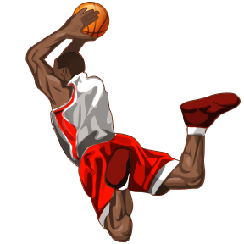
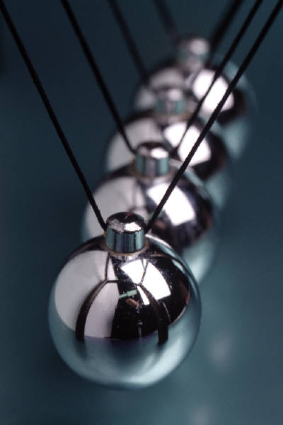
Jestliže na těleso nepůsobí žádné jiné těleso silou, má těleso tendenci setrvat v klidu nebo pohybu.
Tato vlastnost těles se nazývá SETRVAČNOST

Slide 7
Setrvačností se zabývali
Galileo Galilei
Isaac Newton
zákon setrvačnosti zformuloval

Slide 8
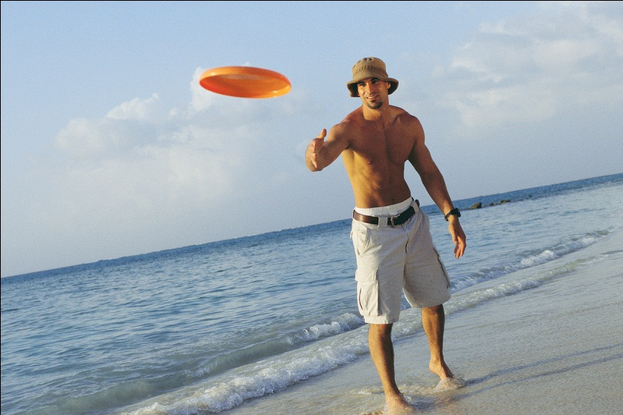
Zákon setrvačnosti
Těleso setrvává v klidu nebo v rovnoměrném přímočarém pohybu, jestliže na něj nepůsobí jiná tělesa silou nebo síly, které na něj působí jsou v rovnováze.

Slide 9
Procvičení
Jak nazýváme vlastnost těles setrvávat v tom pohybovém stavu, ve kterém se nachází?
Čím je způsobeno, že z mokrého psa odletují kapky, když se oklepe?
Proč je nebezpečné přebíhat vozovku před jedoucím vozidlem?
Jak můžeme upevnit kladivo
na držadlo?

Slide 10
Správné odpovědi:
Setrvačnost
Setrvávají v pohybu, který způsobil pes oklepáním.
Auto chce setrvat v pohybu.
Nárazem držadla o podložku.

Slide 11
Citace
Ilustrace: www.office.microsoft.com

